Slide 1


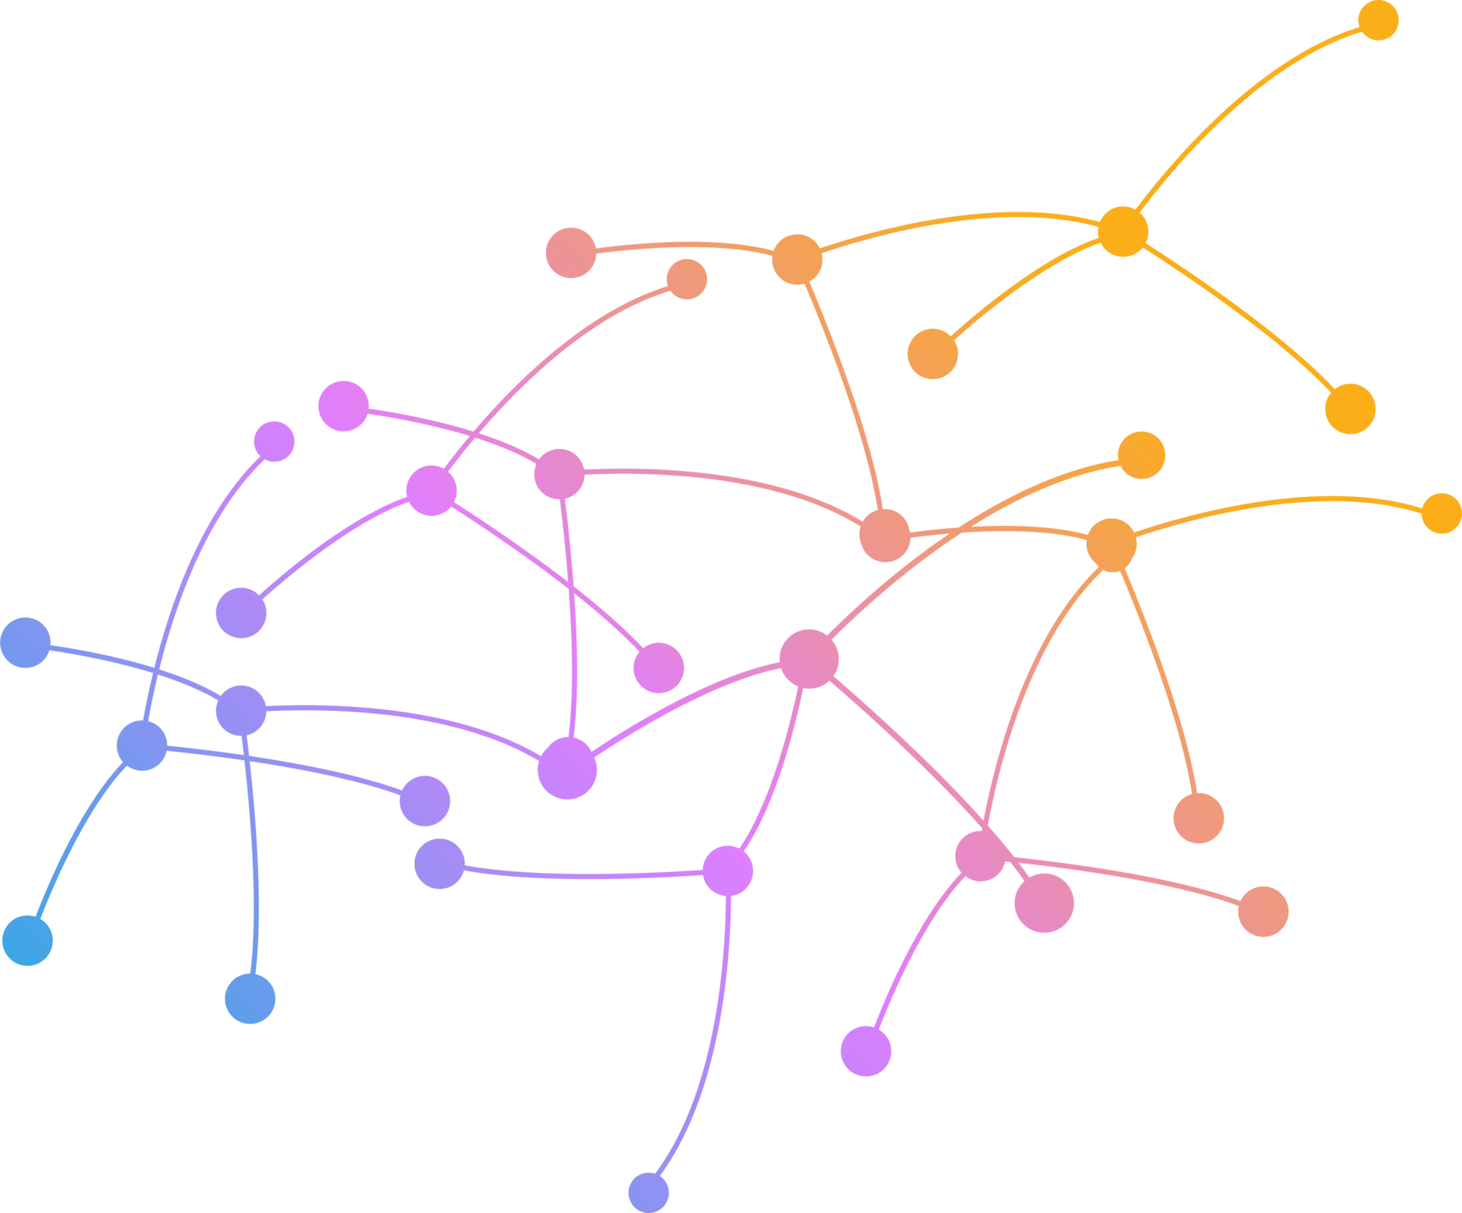
Optimization and data analysis with Python - Gurobi
Antonia Ilabaca – Gonzalo Ríos
Doctorantes Ingeniería Industrial
Student Chapter – EII PUCV

Slide 2
Contenidos
Introducción a los Modelos de Localización de Instalaciones
Problemas de cobertura
Problemas de mediana

Slide 3
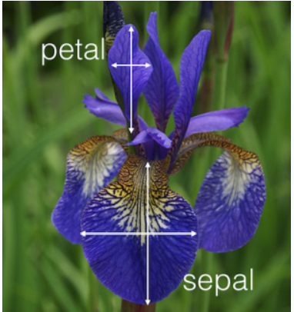
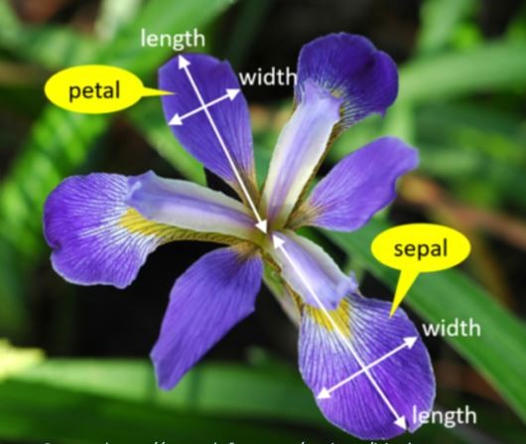
Introducción a los modelos de localización de instalaciones
¿Cómo las empresas u organizaciones instalan sus fábricas, sus centros de distribución, sus tiendas, etc.?
Conjunto de datos multivariante
Contiene 50 muestras de tres especies (Setosa, Virginica y Versicolor)
Cuatro características por muestra (largo y ancho de sépalo y pétalo)
Describir un conjunto de datos en términos de análisis univariado y multivariado
¿Qué factores afectan a mi decisión? ¿En qué afecta mi instalación a la calidad de vida?
Entender los elementos de las máquinas de soporte vectorial (SVM)
Buscar ubicaciones “optimas” ¿Qué quiere decir?
Construir un modelo de clasificación a través de programación matemática
Evaluar el desempeño del modelo de clasificación construido

Slide 4
Introducción a los modelos de localización de instalaciones
La optimalidad real es distinta a la matemática. Entonces, ¿Para qué modelamos estos problemas?
Entender mejor el problema
Puede que la localización sea un factor crítico
Permite cuantificar el efecto de aspectos cualitativos
¿Qué va a afectar a mi modelo de localización?
Razón para localizar la instalación
Cantidad de instalaciones que se deben instalar
Espacio de solución
Cantidad de datos, grado de acumulación, calidad de los datos.
Horizonte de tiempo
Conjunto de datos multivariante
Contiene 50 muestras de tres especies (Setosa, Virginica y Versicolor)
Cuatro características por muestra (largo y ancho de sépalo y pétalo)
Describir un conjunto de datos en términos de análisis univariado y multivariado
Entender los elementos de las máquinas de soporte vectorial (SVM)
Construir un modelo de clasificación a través de programación matemática
Evaluar el desempeño del modelo de clasificación construido

Slide 5
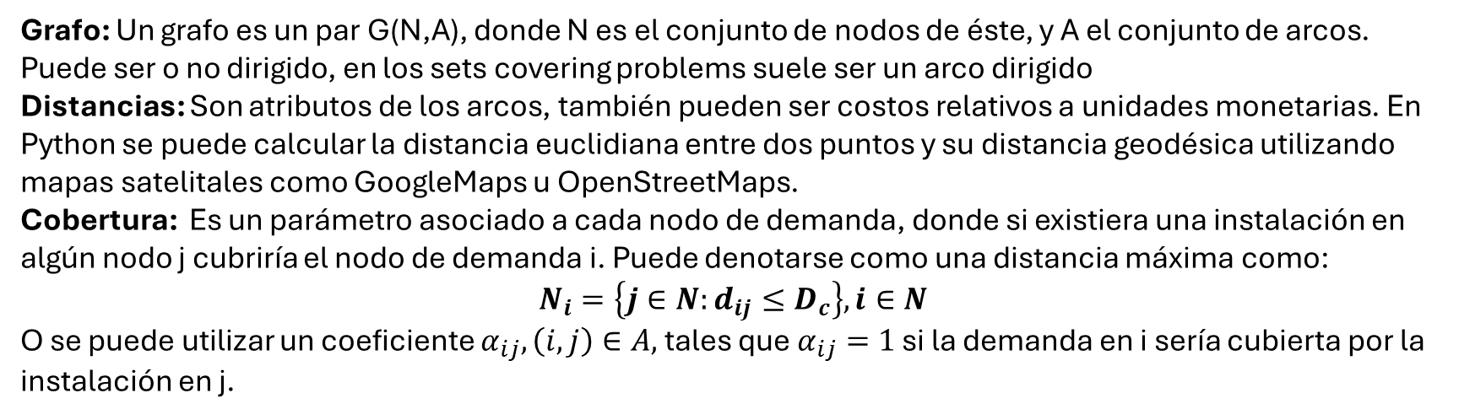
Problemas de cobertura (SCP)- Definiciones
Grafo: Un grafo es un par G(N,A), donde N es el conjunto de nodos de éste, y A el conjunto de arcos. Puede ser o no dirigido, en los sets covering problems suele ser un arco dirigido
Distancias: Son atributos de los arcos, también pueden ser costos relativos a unidades monetarias. En Python se puede calcular la distancia euclidiana entre dos puntos y su distancia geodésica utilizando mapas satelitales como GoogleMaps u OpenStreetMaps.
Cobertura: Es un parámetro asociado a cada nodo de demanda, donde si existiera una instalación en algún nodo j cubriría el nodo de demanda i. Puede denotarse como una distancia máxima como:
$$N_{i}=\left\{j∈N:d_{ij}≤D_{c}\right\}, i∈N$$
O se puede utilizar un coeficiente $α_{ij}, \left(i,j\right)∈A,$tales que $α_{ij}=1$ si la demanda en i sería cubierta por la instalación en j.
Conjunto de datos multivariante
Contiene 50 muestras de tres especies (Setosa, Virginica y Versicolor)
Cuatro características por muestra (largo y ancho de sépalo y pétalo)
Describir un conjunto de datos en términos de análisis univariado y multivariado
Entender los elementos de las máquinas de soporte vectorial (SVM)
Construir un modelo de clasificación a través de programación matemática
Evaluar el desempeño del modelo de clasificación construido

Slide 6
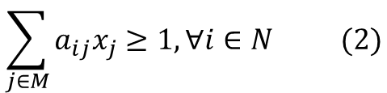
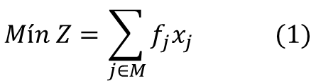
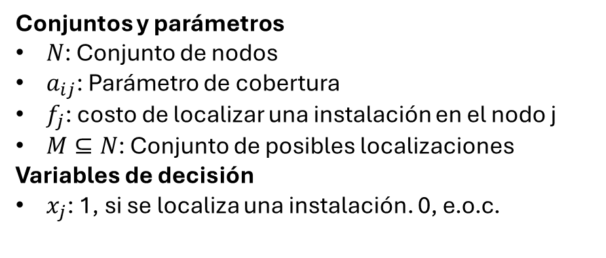

Problemas de cobertura (SCP)- Modelo
$$Mín Z=\sum_{j∈M}{f_{j}x_{j}} (1)$$
Conjunto de datos multivariante
Contiene 50 muestras de tres especies (Setosa, Virginica y Versicolor)
Cuatro características por muestra (largo y ancho de sépalo y pétalo)
Conjuntos y parámetros
$N$: Conjunto de nodos
$a_{ij}$: Parámetro de cobertura
$f_{j}$: costo de localizar una instalación en el nodo j
$M⊆N$: Conjunto de posibles localizaciones
Variables de decisión
$x_{j}$: 1, si se localiza una instalación. 0, e.o.c.
Describir un conjunto de datos en términos de análisis univariado y multivariado
$$\sum_{j∈M}{a_{ij}x_{j}≥1, ∀i∈N (2)}$$
Entender los elementos de las máquinas de soporte vectorial (SVM)
$$x_{j}∈\left\{0,1\right\}, ∀j∈M (3)$$
Construir un modelo de clasificación a través de programación matemática
Evaluar el desempeño del modelo de clasificación construido

Slide 7
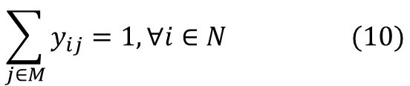
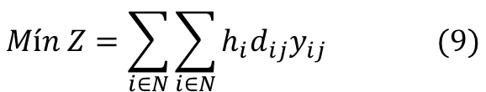

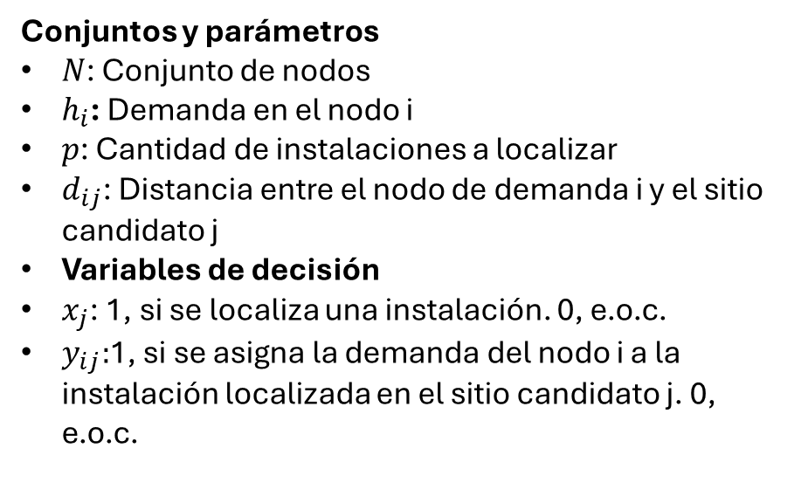

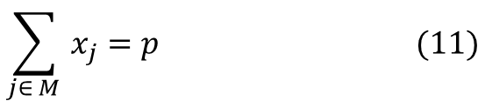

Problemas de p-mediana
Localizar p instalaciones en una red, tal que el costo total de operación sea mínimo.
$$Mín Z=\sum_{i∈N}{\sum_{i∈N}{h_{i}d_{ij}y_{ij}}} (9)$$
Conjunto de datos multivariante
Contiene 50 muestras de tres especies (Setosa, Virginica y Versicolor)
Cuatro características por muestra (largo y ancho de sépalo y pétalo)
Conjuntos y parámetros
$N$: Conjunto de nodos
$h_{i}$: Demanda en el nodo i
$p$: Cantidad de instalaciones a localizar
$d_{ij}$: Distancia entre el nodo de demanda i y el sitio candidato j
Variables de decisión
$x_{j}$: 1, si se localiza una instalación. 0, e.o.c.
$y_{ij}:$1, si se asigna la demanda del nodo i a la instalación localizada en el sitio candidato j. 0, e.o.c.
Describir un conjunto de datos en términos de análisis univariado y multivariado
$$\sum_{j∈M}{y_{ij}}=1, ∀i∈N (10)$$
Entender los elementos de las máquinas de soporte vectorial (SVM)
$$\sum_{j∈ M }{x_{j}=p (11)}$$
Construir un modelo de clasificación a través de programación matemática
$$y_{ij}≤x_{j}, ∀i∈N, j∈M (12)$$
Evaluar el desempeño del modelo de clasificación construido
$$x_{j}∈\left\{0,1\right\}, ∀j∈M (13)$$
$$y_{ij}∈\left\{0,1\right\}, ∀i∈N, j∈M (14)$$

Slide 8
Optimization and data analysis with Python - Gurobi
Antonia Ilabaca – Gonzalo Ríos
Doctorantes Ingeniería Industrial
Student Chapter – EII PUCV

